Slide 1
Görüntü işleme teknikleri ve kümeleme yöntemleri kullanılarak fındık meyvesinin tespit ve sınıflandırılması
FURKAN YILDIZ-02200201046

Slide 2
GİRİŞ
Görüntü işleme ve bilgisayarlı görme uygulamaları son yıllarda ciddi bir artış göstermektedir.
Görüntü işleme teknikleri kullanılarak yapılan çalışmalarda, ilk olarak kameradan görüntüler alınmaktadır. Alınan görüntüler üzerinde, görüntü ön işleme adımları uygulanmakta ve ilgilenilen nesnelere ait özellik çıkartımı gerçekleştirilmektedir.

Slide 3
ÖNERİLEN YÖNTEM
Ortamda bulunan aynı nesnelerin tespit edilerek, sınıflandırılmasına yönelik yapılan çalışmada üç aşamalı bir yöntem önerilmektedir. Önerilen yönteme ait aşamalar Şekil 1’de sunulmaktadır.

Slide 4
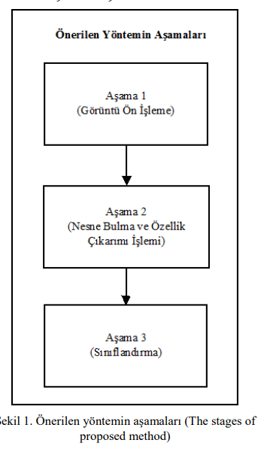
Nesnelerin bulunduğu ortamdan alınan görüntü, aşama 1 adımında yer alan “Görüntü Ön İşleme” işlemine tabi tutulmaktadır. Aşama 2’de “Nesne Bulma ve Özellik Çıkarımı İşlemi” ile ortamdaki nesnelerin, boyut ve alan gibi özellikleri çıkartılmaktadır. Son aşamada ise, aşama 2’de elde edilen veriler kullanılarak her bir nesnenin sınıflandırılması gerçekleştirilmektedir.

Slide 5
Görüntü ön işleme aşaması
Görüntü ön işleme aşamasında, kameradan alınan görüntü üzerinde sırasıyla filtreleme, resmin grileştirilmesi ve ikili resme çevrilmesi işlemleri uygulanmaktadır. Bu işlemlerin gerçekleştirilmesinden sonra görüntü üzerinde yer alan ve ilgilenilen nesneler daha belirgin ve kolay işlenebilir hale getirilmektedir. Şekil 2’de görüntü ön işleme aşamasında uygulanan adımlar sunulmaktadır.

Slide 6
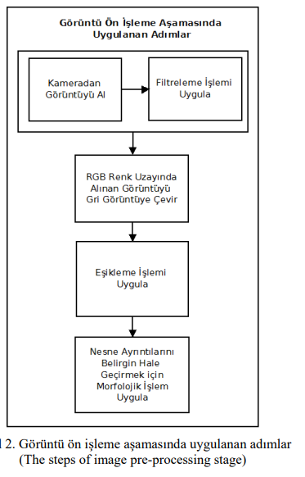
Filtre uygulama adımında, görüntü üzerinde yer alan tuz biber gürültülerinin giderilmesi ve resimde yer alan gereksiz ayrıntıların azaltılması sağlanmaktadır.

Slide 7
Nesne bulma ve özellik çıkarımı işlemi aşaması
Nesne bulma ve özellik çıkarımı işlemi aşamasında, görüntü ön işleme aşamasından geçirilerek elde edilen ikili görüntü üzerinde nesnelerin bulunması ve her bir nesneye ait özelliklerin çıkarımı işlemleri gerçekleştirilmektedir. Nesnelerin görüntü düzleminde kaplamış olduğu alan, nesne boyları ve nesne merkezine ait koordinatlar özellik çıkarım vektörlerinde bulunmaktadır.

Slide 8
Sınıflandırma işlemi aşamasına ait adımlar
Kümeleme, fiziksel veya soyut nesneleri benzer nesne sınıfları içerisinde gruplama sürecidir
Ortalama tabanlı sınıflandırma
K-means kümeleme yöntemi

Slide 9
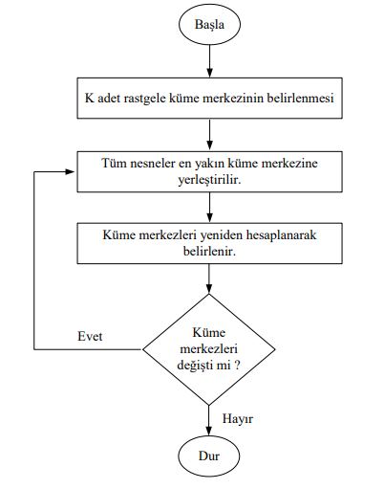
K-means algoritmasının akış diyagramı

Slide 10
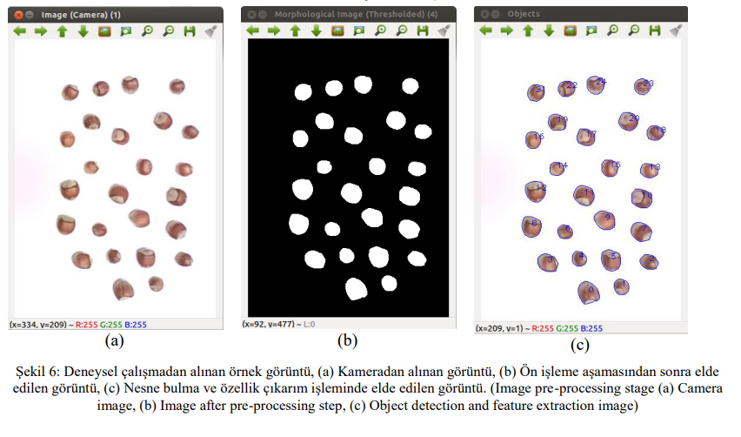
DENEYSEL ÇALIŞMA
Önerilen yöntem ile ortamda bulunan fındıkların tespit edilerek kümelenmesine yönelik deneysel çalışma yapılmaktadır.

Slide 11
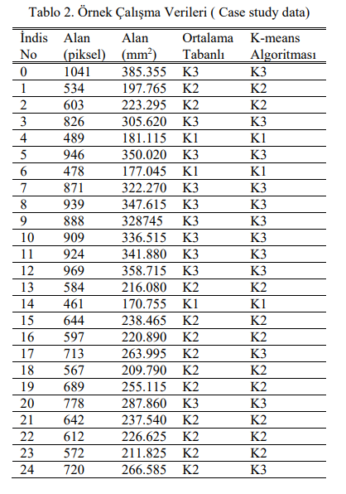
Örnek çalışmada ortamda bulunan 25 adet fındık önerilen yöntem kullanılarak %100 başarım oranı ile tespit edilmektedir. Ayrıca, çalışmanın yöntem kısmında sunulan kümeleme metotlarına göre fındıklar ayrıştırılmaktadır.

Slide 12
SONUÇLAR
Makalenin, deneysel çalışma bölümünde örnekleme işlemi için fındık meyvesi kullanılmaktadır. Çalışma ortamında bulunan fındık meyveleri gerçek zamanlı olarak %100 başarımla tespit edilmektedir. Ortalama tabanlı ve K-means kümeleme yöntemleri kullanılarak fındık meyvelerinin küçük, orta ve büyük olarak sınıflandırılması gerçekleştirilmektedir. Yapılan deneysel çalışmalarda, gerçeklenen iki algoritma ile sınıflandırmanın %90 ile %100 oranlarında benzerlik gösterdiği tespit edilmektedir.

